Slide 1
Hıristiyanlık, «Mesihçi» anlayış temelinde Yeni Ahit devrini kurtuluşa ermekle tanımlayan bir inanç biçimidir. Hilkatten itibaren Tanrı’nın peygamberleri vasıtasıyla günaha karşı insanları uyarması, Eski Ahit devrini kapsarken Tanrı kelamı ve oğlu kabul edilen Hz.İsa’nın insanları kurtuluşa erdirmek için tanrısal yönlendirmeyle maruz kaldığı çile ve ölüm, Yeni Ahit olarak adlandırılan ikinci devrin başlangıcı olarak kabul görmektedir.

Slide 2
HZ.İSA
Hz. İsa’nın yaşamı, «tarihsel İsa» ve «ilahi İsa» olmak üzere iki farklı kategoride ele alınmaktadır. Hıristiyan kaynaklardan elde edilen bilgilerle Hz. İsa’nın yaşamını tarif edebilmek olanaklıyken devrin tarihçilerinin Hz.İsa’yı adeta yok sayan tutumları sebebiyle «tarihsel İsa»nın yaşamını bütüncül şekilde ortaya koymak mümkün değildir. Esasında tarihi kaynakların bu tutumu, bazı araştırmacıların Hz.İsa’nın tarihi bir şahsiyet olarak hiç var olmadığı fikrini ifadeye imkan vermişse de bazı tarihi kaynaklarda Hz. İsa’ya atıflar mevcuttur. Bu eserler içinde Yahudi tarihçi Josephus’un (37-100) Yahudiler’in Antik Devirleri (Ἰουδαϊκὴ ἀρχαιολογία) ve Tacitus’un (yk.56-120) Annales adlı eserleri ön plana çıkmaktadır. Bunların dışında Suetonius (yk.69-122), Küçük Pliny (yk.61-112), Samosatalı Mara bar Serapion (yk.1.yy sonu) ve Celsus (yk.2.yy) eserlerinde Hz.İsa’dan bahsetmektedirler.

Slide 3
Josephus’un eserinde Hz.İsa’nın varlığını kanıtladığı düşünülen kısım
«Ve Caesar, Festus’un ölüm haberini duyması üzerine Albinus’u procurator olarak Judea’ya gönderdi. Lakin Kral, Joseph’i başrahiplikten azat etti ve bu makama halef olmayı kendisine de Ananus şeklinde hitap edilen Ananus’un oğluna bahşetti. Şimdilerde tutanak, adı geçen büyük Ananus’un talihli olduğunu göstermektedir; zira başrahiplik makamında Tanrı’ya hizmette bulunmuş beş evlada sahipti ve bizim başrahiplerin hiçbirisinin haiz olamadığı kadar uzun süre söz konusu makamda kalmıştı. Ancak daha önce değinildiği üzere başrahiplik mevkisine yükselen genç Ananus, arsız yaradılışlıydı ve küstahdı. Ayrıca daha önce gözlemlediğimiz gibi kabahatli Yahudi bakiyelerini enikonu katı şekilde yargılayan birisiydi. Bu nedenle tasarruf sahibi olduğunu fark ettiği o anda makul bir fırsat yakaladığını düşündü. An itibarıyla Festus vefat etti ve Albinus yola koyuldu; yargıçlar ile konsili (sanhedrin) topladı ve önlerine Christ olarak seslenilen Jesus’un James adlı kardeşi ile diğerlerini getirdi. Onlara yöneltilen kanunlara itaatsizlik suçlamalarını öğrendiğinde taşlanmalarına hükmetti. Fakat en adil yurttaşlar ve bunun gibi kanunlara itaatsizlikten en çok rahatsızlık duyanlar yapılandan hoşlanmadılar. Ayrıca krala Ananus’un daha fazla bu şekilde eylemde bulunmamasını söylemeye teşvik etmek için çağrıda bulundular, zira yaptığı şey, onaylanabilir değildi. Yalnız bu değil, Aleksandria gezisinden dönmekte olan Albinus ile görüşmek için bazıları yola koyuldu ve Ananus’un onun rızası olmadan bir konsil toplamasının kanunsuz olduğu hakkında bilgilendirmede bulundular. Bunun üzerine söylediklerini telakki etti ve öfkeyle Ananus’a yazı kaleme aldı ve yapmış olduğu şeyden ötürü onu cezalandıracağı yönünde tehditte bulundu. Kral Agrippa, yalnızca üç ay idarede kaldıktan sonra, onu başrahiplikten aldı ve Damneus’un oğlu Jesus’u başrahip yaptı.»*
*Flavius Josephus, Antiquities of Jews, Book 20, Chapter 9, Trans. Louis H. Feldman, 1965.

Slide 4
Yirmi Maddeden Müteşekkil İznik Konsili Kararları’ndan Seçmeler:
(20 Mayıs-19 Haziran 325 / İmparator I. Konstantinos Himayesinde)
6. MADDE: Mısır, Libya ve Pentapolis’teki hakim geleneklerden olan İskenderiye Piskoposu’nun tüm bu bölgeleri yargılama yetkisine müsaade verilmiştir, ayrıca benzeri gelenek Roma Piskoposluğu için de geçerlidir. Aynı biçimde Antakya ve diğer eyaletlerdeki Kiliseler’in özerkliklerini muhafaza etmesi salık verilmiştir. Bu durum evrensel olarak anlaşılmadır ki Metropolit’in (Başpiskopoz) icazeti olmadan herhangi birisi piskopos tayin edilirse Büyük Sinod bu ve benzeri bir adamın piskopos tayin edilmesini yasakladığını deklare etmiştir. Lakin karşıtın doğal sevgisinden iki veyahut üç piskopos arta kalanların ortak reyine karşı gelirse makul ve Kilise Kanunları ile uygun olan çoğunluğun seçiminin hakim olmasıdır.
7. MADDE: Ælia(Kudüs) Piskoposluğu’na onur nişanı verilme kadim adeti ve geleneği hakim olduğundan layık olduğu Metropolitlik haricinde onur makamının yanında yer alması salık verilmiştir.

Slide 5
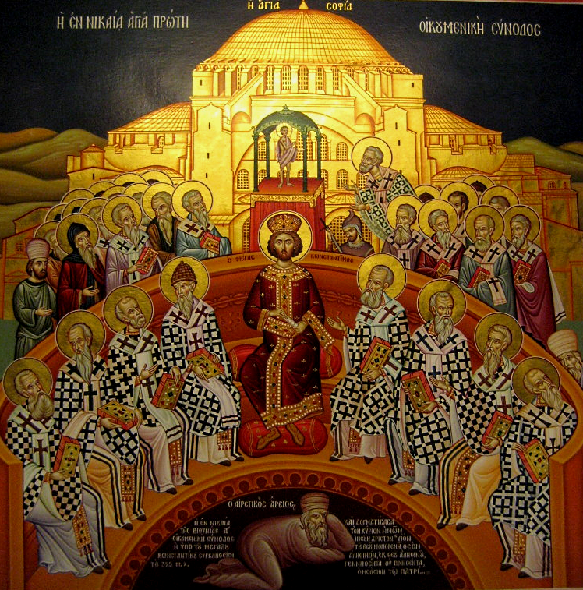
İznik Konsili neticesinde mahkum edilen Arius’u tasvir eden bir ikon. (Megalo Meteoron Manastırı, Kalabaka, Yunanistan)

Slide 6
Yedi Maddeden Müteşekkil İstanbul Konsili Kararlarından Seçmeler
(Mayıs-Temmuz 381 / İmparator I. Theodosios Himayesinde)
2. MADDE: Piskoposlar, sınırları dışarısında yer alan kiliselere, kendi piskoposluk sınırlarının ötesine geçemez; lakin dini hüküm mucebince İskenderiye Piskoposluğu’nun yalnızca Mısır meselelerini halline; Doğu Piskoposları’nın yalnızca Doğu’yu idaresine, İznik kararlarında değinildiği üzere Antakya Kilisesi’nin ayrıcalıklarını muhafazasına, Asya Piskoposluk bölgesindeki Piskoposlar’ın yalnızca Asya meseleleriyle, Pontus Piskoposları’nın yalnızca Pontus meseleleriyle ve Trakya Piskoposları’nın yalnızca Trakya meseleleriyle iştigaline salık verilmiştir. Talep edilmediği sürece Piskoposlar’ın atama ve diğer kilise hizmetleri için kendi Piskoposluk bölgeri dışına çıkamazlar. Ve Piskoposluk bölgelerinin müşahede edildiğine dair daha önce adı anılan kanun icabınca her bir eyalet sinodunun, İznik’te deklare edildiği gibi söz konusu edilen eyaletin meselelerini idare edeceği sabittir. Fakat dinsiz memleketlerdeki Tanrı’ya ait Kiliseler, Babalar’ın devrinden itibaren hakim olan gelenekler mucebince idare edilmek zorundadır.
3. MADDE: Lakin Konstantinopolis Piskoposu, Roma Piskoposu’nun ardından ayrıcalıklı onura sahip olacaktır, zira Konstantinopolis Yeni Roma’dır.

Slide 7
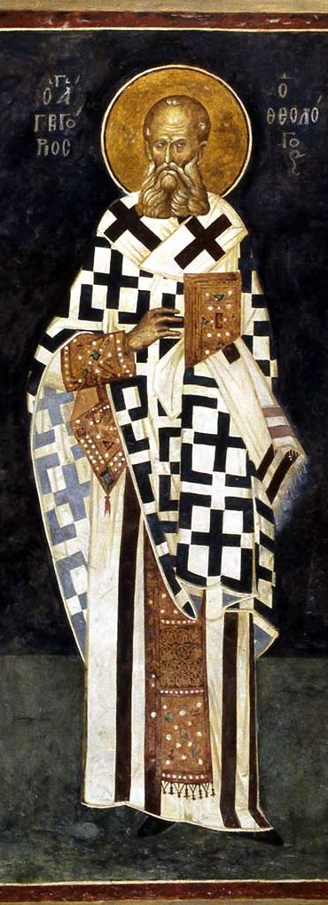
I. İstanbul Konsili’ne Başkanlık Eden Gregorios Nazianzenos (Γρηγόριος ὁ Ναζιανζηνός)

Slide 8
Otuz Maddeden Müteşekkil Kadıköy Konsil Kararlarından Seçmeler
(8 Ekim-1 Kasım 451 / İmparator Markianos Himayesinde)
28. MADDE: Kutsal Babaları’nın kararlarını takipten ve Tanrı’nın sevgili yüz elli Piskoposu’na ait bir az önce okunan hükmü onayladıktan sonra bizler, Yeni Roma olan kutsal Konstantinopolis Kilisesi’nin ayrıcalıkları ile alakalı benzer hususları da yasalaştırdık ve hükme bağladık. Zira Babalar eski Roma tahtına haklı olarak ayrıcalıklar verdi, çünkü Roma kraliyet şehriydi. Ve aynı mülahazanın harekete geçirdiği en dindar yüz elli Piskopos, Yeni Roma’nın Egemenlik ve Senato ile onurlandırıldığına, eski emperyal Roma’ya denk ayrıcalıklara sahip olduğuna, kilise meselelerinde onun kadar övüldüğüne ve onun ardındaki mevkide yer aldığına adaletle hükmederek en kutsal Yeni Roma tahtına eşit ayrıcalıklar tanıdık; bu nedenle Pontus, Asya ve Trakya Piskoposluk bölgelerinde sadece Metropolitliklere ve barbarlar arasındaki adı geçen Piskoposluk bölgelerine bahsi geçen en kutsal Konstantinopolis Kilisesi tarafından atama yapılacaktır; adı geçen Piskoposluklardaki her bir Metropolitlik, eyaletindeki Piskoposlar ile birlikte ilahi kanunun deklare ettiği şekilde kendi eyaletindeki Piskoposlar’ın atamasını gerçekleştirecektir, fakat yukarıda değinildiği üzere adı geçen Piskoposluk bölgelerindeki Metropolitlikler’e, gelenekler uyarınca uygun seçimin yapılıp Konstantinopolis Başpiskoposu’na bildirilmesinin ardından Konstantinopolis Başpiskoposu tarafından atama gerçekleştirilecektir.

